Slide 1

DELTINO
Kinematics, Dynamics, Static Gait Planning and Waypoint Guidance of a Legged Robot with Parallel Delta Legs
Students:
Alberto Maria Nobili
Niccolò Gazzanelli
Advisors:
Giorgio Grioli
Andrea Cavaliere

Slide 2
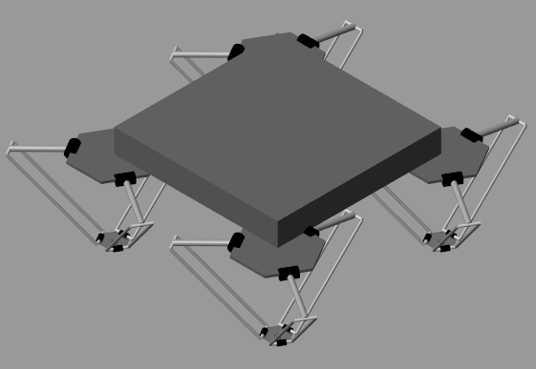
Outline of the Project
Preliminary Phase
Literature review about modeling and control of legged robots and Delta robots.
Implementation of a simple 2D legged robot to test the various dynamics methods and contact forces modeling.
Implementation of a classical Delta robot (fixed base) and its extension with 6 additional dof (mobile base) to simulate the dynamics of one leg.
Kinematics and Dynamics of the final robot: Deltino
MATLAB setup of a simulator with validation for Deltino.
Static Gait Planning based on DST method.
Guidance system for waypoint following.

Slide 3
PART 1
Planar Legged Robot

Slide 4
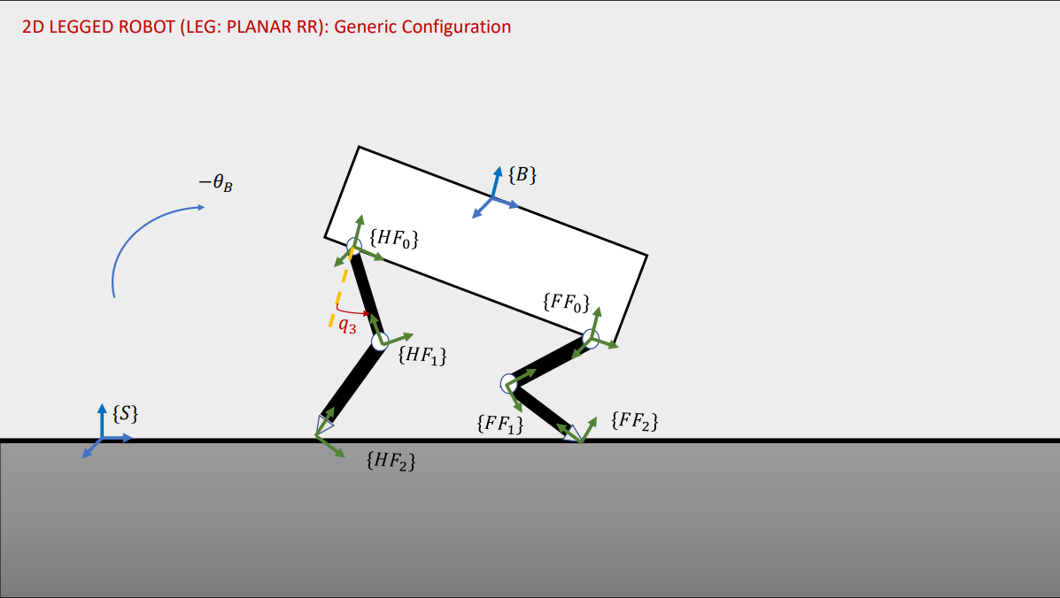

2D Legged Robot
The preliminary phase of the 2D legged robot began with the definition of the reference frames, whose choice will be reflected in the 3D legged robot.
Configuration variables:
The kinematics have been defined through homogeneous transformations. With the MATLAB function jacobian(), differential kinematics and, consequently, dynamics equations have been computed.
One of the most important step is the modeling of contact forces. There are two possible approaches.
Modeling through differential kinematics constraints (i.e., foot velocity must be zero when the contact is active).
Modeling through dynamics forces.
Floating Base Var.
Actuated Var.
$$y$$
$$z$$
$$x$$

Slide 5
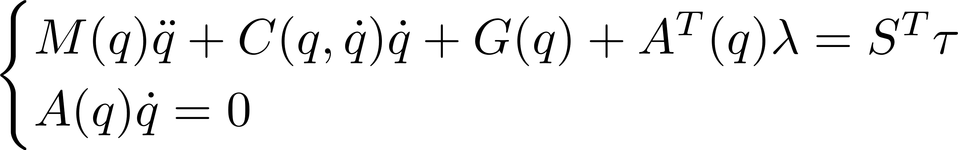
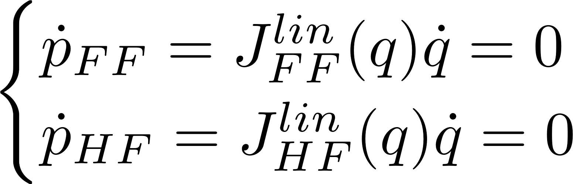
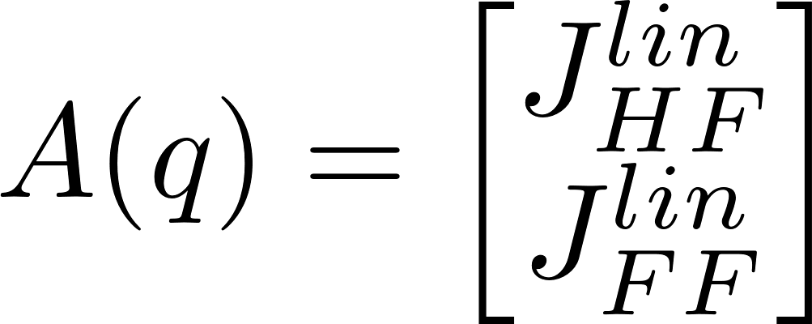
Modeling of Contact Forces First approach - Augmented Formulation
Let’s suppose both feet in contact with the ground. The dynamics equations are the following:
Where the constraints pfaffian matrix is composed with the jacobians of the two feet:

Slide 6
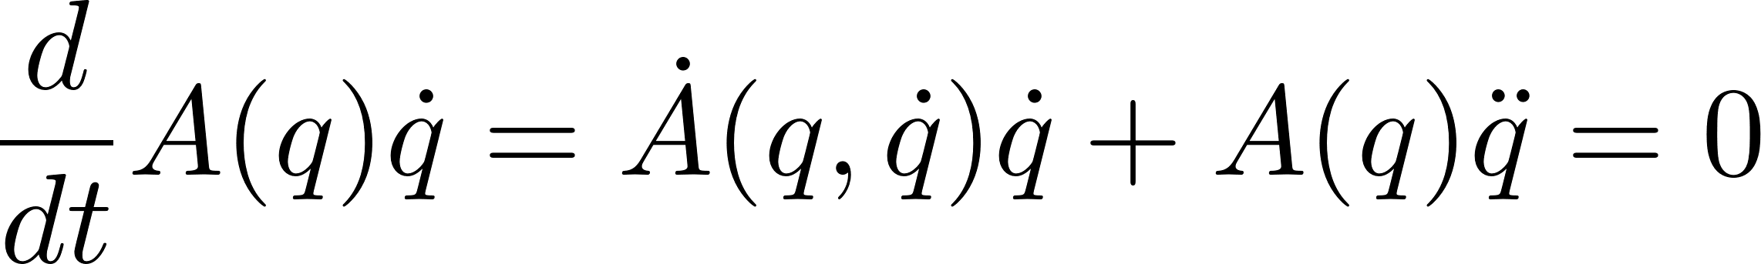
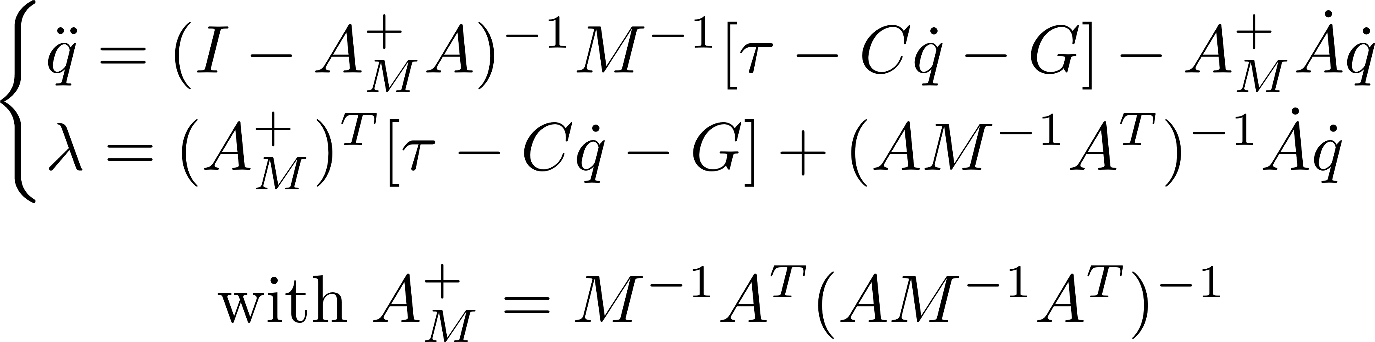
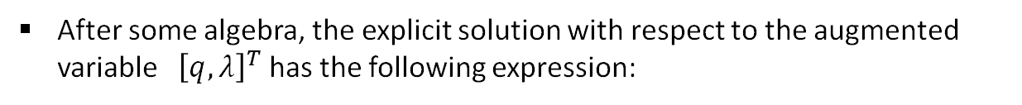
Augmented Formulation Solution
Taking the time derivative of Constraints equations we obtain:
After some algebra, the explicit solution with respect to the augmented variable ${\left[q, λ\right]}^{T}$has the following expression:
right weighted (pseudo)inverse of A
Disadvantages:
Management of impulsive hits.
It is hard to determine when to release the contraint, i.e.when the foot is not in contact with the ground anymore.

Slide 7
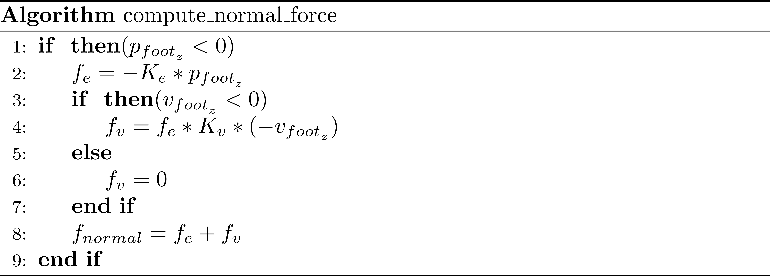
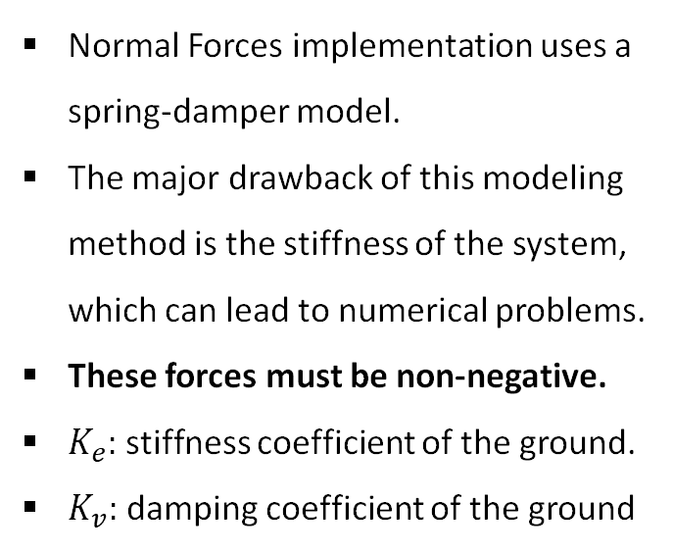
Modeling of Contact Forces Second Approach - Compliant Model
In this case, the dynamics equations are analogous to the standard (underactuated) manipulator ones: the contact forces can simply be seen as external forces acting on the robot.
Normal Forces
Normal Forces implementation uses a spring-damper model.
The major drawback of this modeling method is the stiffness of the system, which can lead to numerical problems.
These forces must be non-negative.
$K_{e}:$ stiffness coefficient of the ground.
$K_{v}:$ damping coefficient of the ground
7

Slide 8
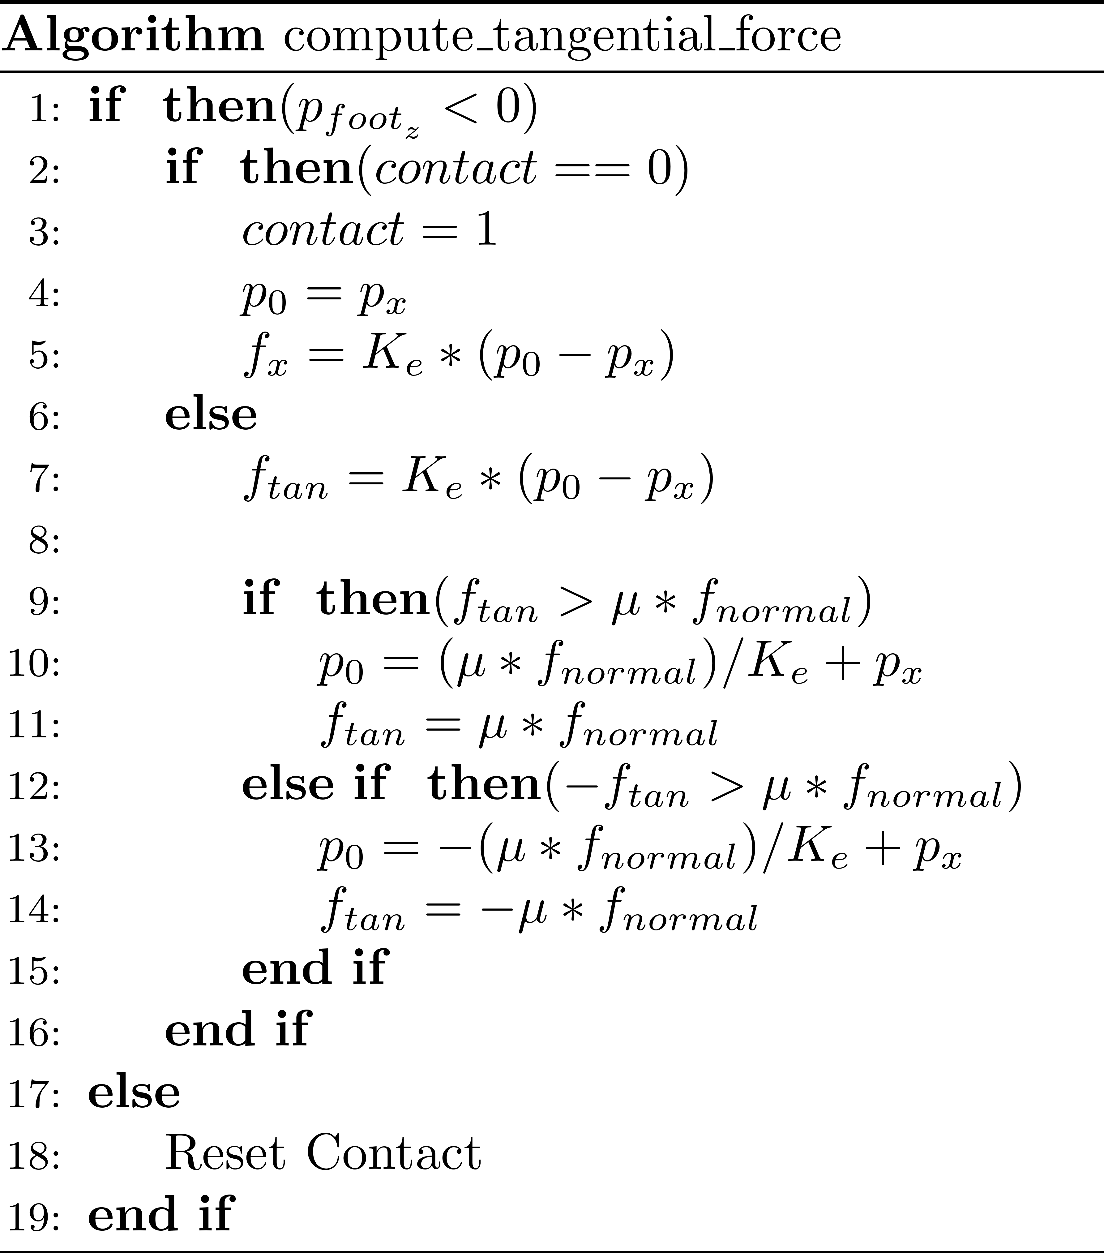
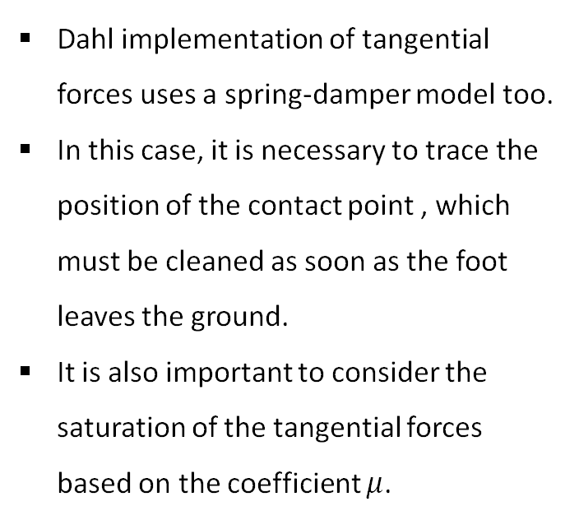
Modeling of Contact Forces Second Approach - Compliant Model
Tangential Forces: Dahl model
Dahl implementation of tangential forces uses a spring-damper model too.
In this case, it is necessary to trace the position of the contact point , which must be cleaned as soon as the foot leaves the ground.
It is also important to consider the saturation of the tangential forces based on the coefficient $μ$.
8

Slide 9
PART 2
Deltino Kinematics and Dynamics

Slide 10
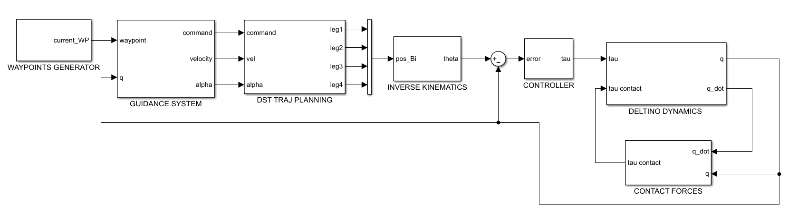
Deltino: Introduction
Once the 2D legged robot and the Delta robot were implemented, tested, and validated, the next step was to use four Delta robots to build the complete quadruped.
Below we can see the structure of the whole system. First, we will describe the Dynamics block. Then, we will focus on the Trajectory Planning and on the Guidance blocks.
Visualization of Deltino

Slide 11
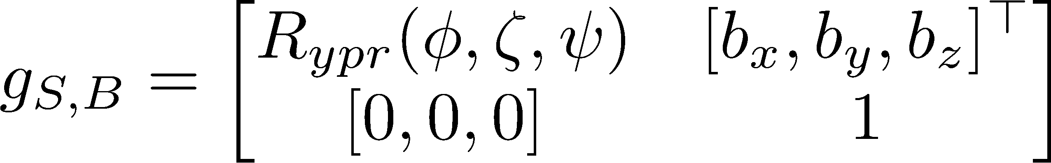
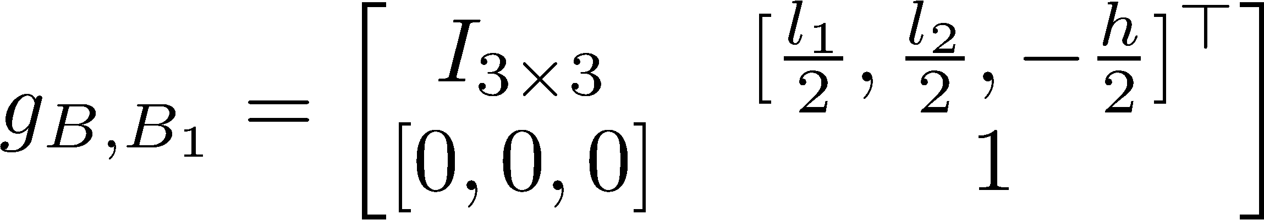
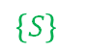
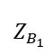
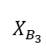
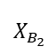
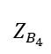
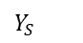
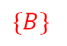
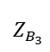
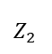
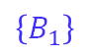
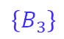
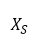
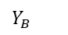
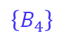
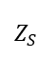
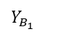
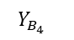
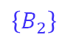
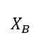
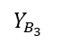
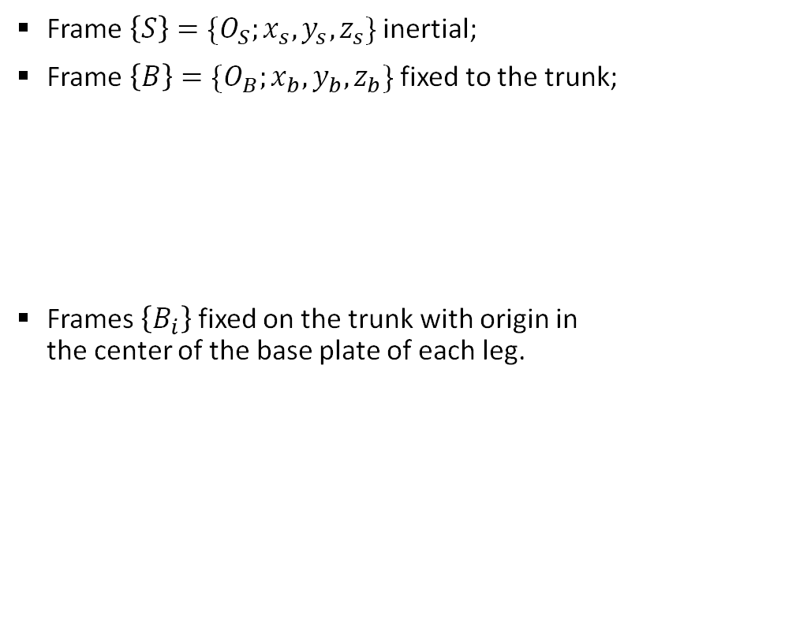
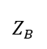
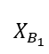
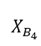
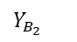
Reference Frames (I)
Frame $\left\{S\right\}=\{O_{S};x_{s},y_{s},z_{s}\}$ inertial;
Frame $\left\{B\right\}=\{O_{B};x_{b}, y_{b}, z_{b}\}$ fixed to the trunk;
Frames $\left\{B_{i}\right\}$ fixed on the trunk with origin in the center of the base plate of each leg.
$Z_{B_{3}}$
$Z_{B_{4}}$
$\left\{B_{3}\right\}$
$\left\{B_{4}\right\}$
$Y_{B_{3}}$
$Z_{B}$
$Y_{B_{4}}$
$X_{B_{3}}$
$\{B\}$
$X_{B_{4}}$
$Z_{2}$
$Y_{B}$
$X_{B}$
$Z_{B_{1}}$
$\left\{B_{1}\right\}$
$\left\{B_{2}\right\}$
$Y_{B_{2}}$
$Y_{B_{1}}$
$X_{B_{2}}$
$X_{B_{1}}$
$Z_{S}$
$\left\{S\right\}$
$Y_{S}$
$X_{S}$

Slide 12
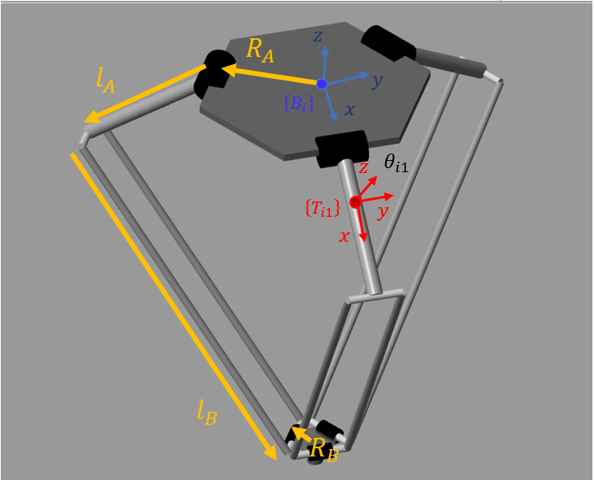
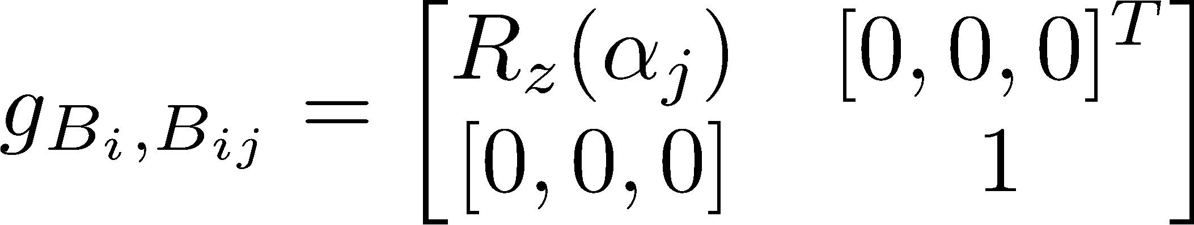
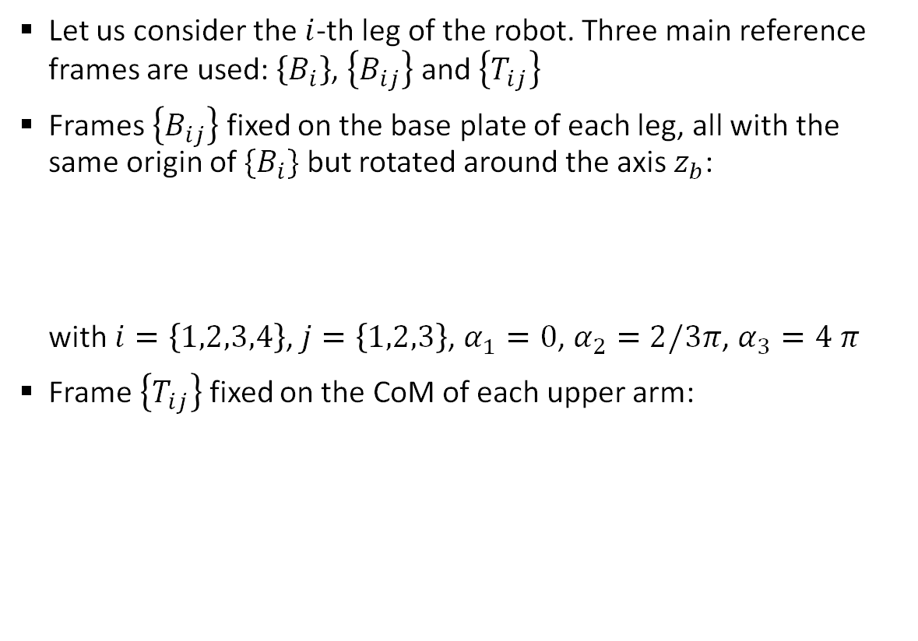
Reference Frames (II)
Let us consider the $i$-th leg of the robot. Three main reference frames are used: $\left\{B_{i}\right\}$, $\left\{B_{ij}\right\}$ and $\left\{T_{ij}\right\}$
Frames $\left\{B_{ij}\right\}$ fixed on the base plate of each leg, all with the same origin of $\{B_{i}\}$ but rotated around the axis $z_{b}$: with $i=\left\{1,2,3,4\right\}$, $j=\left\{1,2,3\right\}$, $α_{1}=0$, $α_{2}=2/3π$, $α_{3}=4 π$
Frame $\left\{T_{ij}\right\}$ fixed on the CoM of each upper arm:
with $r_{CM}$ distance between the joint and the center of mass of the thigh.

Slide 13
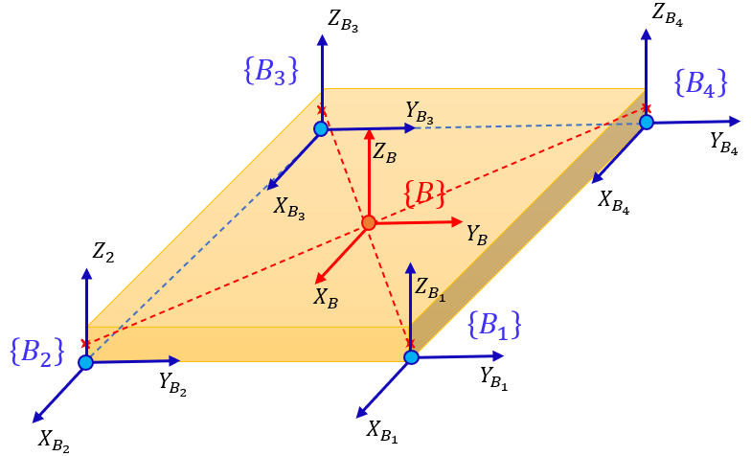
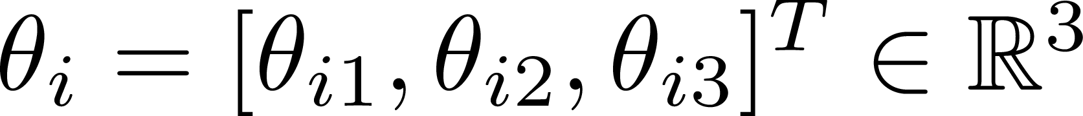
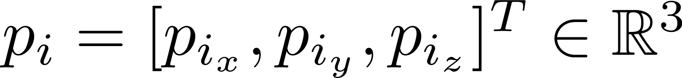
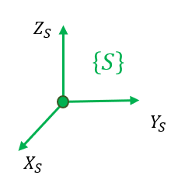
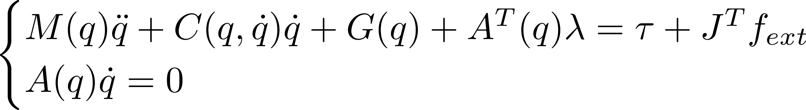
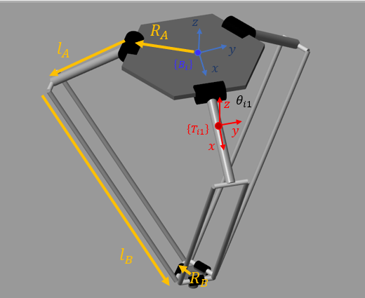
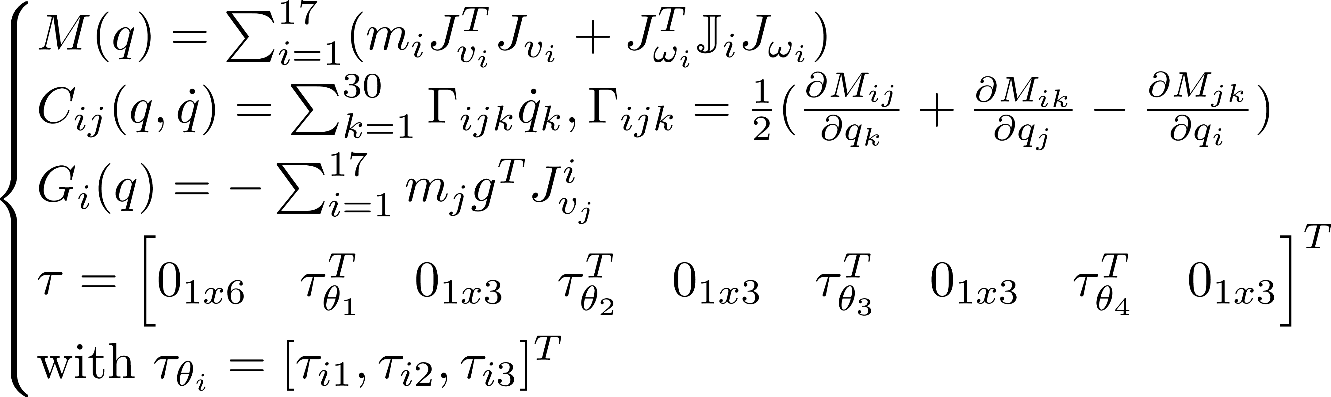
Problem Statement
Configuration variables: where and
Final system equations: where:

Slide 14










Ghost slide per il disegno
$$R_{A}$$
$$z$$
$$l_{A}$$
$$y$$
$\left\{B_{i}\right\}$
$$x$$
$$z$$
$$θ_{i1}$$
$\left\{T_{i1}\right\}$
$$y$$
$$x$$
$$l_{B}$$
$$R_{B}$$

Slide 15









One Leg Forward Kinematics: $$\left(b_{x_{i}}, b_{y_{i}}, b_{z_{i}}, φ, ζ, ψ,θ_{i1}, θ_{i2}, θ_{i3}\right)→\left(p_{i_{x}}, p_{i_{y}}, p_{i_{z}}\right)$$
Given the position $\left[b_{x_{i}}, b_{y_{i}}, b_{z_{i}}\right]$ and the orientation $\left[φ, ζ, ψ\right]$of the base plate of the $i$-th leg, we want to compute the position $\left[p_{x_{i}}, p_{y_{i}}, p_{z_{i}}\right]$ of the travelling plate (i.e., the foot).
Assumption: the travelling plate is always oriented as the base plate.
Consequence: we can translate the three legs such that their ankles meet in the same point $P=P_{1}=P_{2}=P_{3}$ and the base radius becomes $R=R_{A}−R_{B}$
$$R$$
$$R_{A}$$
$$R_{B}$$
$$R_{B}$$
$$P=P_{1}=P_{2}=P_{3}$$

Slide 16














One Leg Forward Kinematics: $$\left(b_{x_{i}}, b_{y_{i}}, b_{z_{i}}, φ, ζ, ψ,θ_{i1}, θ_{i2}, θ_{i3}\right)→\left(p_{i_{x}}, p_{i_{y}}, p_{i_{z}}\right)$$
Considering the $i$-th leg, we have the position of the knee converted in the world frame $\{S\}$:
$$R_{A}$$
$$R$$
$$z$$
$$R_{B}$$
$$y$$
$\left\{B_{i}\right\}$
$$x$$
$$θ_{ij}$$
$$C_{ij}$$
$$C_{ij}^{′}$$
$$R_{B}$$
Then, the equation to be solved is the following:
$$P_{i}$$
$$P_{i}^{′}$$

Slide 17


One Leg Forward Kinematics: Solutions
There will be two possible solutions: the two intersections of three spheres
Of the two solutions, we must take the one under the base plate
Two spheres intersect in a circle and a third sphere intersect the circle at two points

Slide 18







One Leg Inverse Kinematics $$\left(b_{x_{i}}, b_{y_{i}}, b_{z_{i}}, φ, ζ, ψ,p_{i_{x}}, p_{i_{y}}, p_{i_{z}}\right)→\left(θ_{i1}, θ_{i2}, θ_{i3}\right)$$
Assumption: the travelling plate is always oriented as the base frame
Consequence: we can translate the three legs such that their ankles meet in the same point $P=P_{1}=P_{2}=P_{3}$
$$R_{A}$$
$$R$$
$$z$$
$$R_{B}$$
$\left\{B_{i}\right\}$
$$y$$
$$x$$
$$θ_{ij}$$
$$C_{ij}$$
$$C_{ij}^{′}$$
$$R_{B}$$
$$P_{i}$$
The equation to be solved is the same as the one in the forward kinematics; the variables with respect to it has to be solved are, obviously, different.
$$P_{i}^{′}$$

Slide 19

One Leg Inverse Kinematics: Solutions
There will be two possible solutions for every leg: the “elbow up” and the “elbow down”
Of the eight solutions, we must take the one which satisfies the constraints of the robot (the first solution in the image)
In the implementation, we have exploited the previous values of joints angles, used as initial value for the solver.

Slide 20















Parallel Robots: Kinematics Constraints
One of the most important step in the modelling of the parallel robots is the closure of the kinematic chains. Through differentiation, is then possible to obtain a set off differential constraints in the Pfaffian form $A_{i}\left(q\right)\dot{q}=0$, which will be used in the dynamics.
We have a set of constraint equations linking the Cartesian space variables to the joint space variables:
Defining
The equation becomes:
Whose derivative is:
$$R_{A}$$
$$R$$
$$z$$
$$R_{B}$$
$\left\{B_{i}\right\}$
$$y$$
$$x$$
$$θ_{ij}$$
$$C_{ij}$$
$$C_{ij}^{′}$$
$$R_{B}$$
$$s_{ij}$$
$$P_{i}$$
$$P_{i}^{′}$$

Slide 21





One Leg Differential Constraints: $A_{i}\left(q\right)\dot{q}=0$
Analytically computing the derivative of $s_{i}$:
Where:
($x_{i}$ is the offset from the centre
of trunk to the base of the legs)

Slide 22


One Leg Differential Constraints: $A_{i}\left(q\right)\dot{q}=0$
The equations become:
By way of example, let us consider the first leg. Then, we have the following Pfaffian constraint matrix :
For the other legs, we have to adjust the position of the various terms in the matrix, but the structure is essentially the same.

Slide 23







Quasi-velocities Formulation
$$A=$$
Configuration variables velocities allowed:
Taking the derivative:
Substituting in the constrained dynamic equations and projecting in the nullspace of $A\left(q\right)$, we finally obtain:
From which we can compute:
Full 3$×$3 block
Diagonal block
$$S=$$
Zeros 3$×$3 block
23
Notes:
30 var di configurazione (solo 18 sono indipendenti)
12 vncoli differenziali olonomi
18 g.d.l. di cui 12 attuati (robot sottoattuato)

Slide 24


























Dynamics: Simplifying Assumptions on Legs
Dynamics parameters:
Total mass of the coupler:
Total mass of the knees:
Total mass of the upper legs:
Inertia tensor of thighs at CoM level:
where:
$$m$$
$$L$$
$$z_{B_{ij}}$$
$$r_{CM}$$
$$z_{T_{ij}}$$
$$O_{i}$$
$${x_{B}}_{ij}$$
$$P_{A_{ij}}$$
$$θ_{ij}$$
$$CM_{ij}$$
$$x_{T_{ij}}$$
$$P_{C_{ij}}$$
$$l_{A}$$

Slide 25

Problem with Momentum Conservation
During testing of robot in absence of gravity, we noticed that the momentum was not conserved when the robot moved its legs.
The reason of this behavior may be found in the fact that MATLAB integrators are not symplectic.
Symplectic means that the solution exists on a symplectic manifold, a type of manifold in which solutions of Hamiltonian systems equations naturally reside.
For the reason above, symplectic integrators can guarantee a far weaker drift of the total energy with respect to other integrators.

Slide 26
PART 3
Static Gait Planning
Notes:
Una volta accertati del corretto funzionamento della modellazione del robot siamo passata all’implementazione della camminata

Slide 27

Static Gait Planning: DST
It is well known that for a legged robot to be statically stable, the projection of its CoG (Center of Gravity) to the ground must lie inside the support poligon formed by the tips of the supporting legs.
Let us consider the support poligon (a triangle) when the first leg swings; in the swing phase of the second leg, a natural thought is that the robot will be stable if the projection lies in the intersection of these two successive support triangles.
The same idea is used to rotate the robot and change the yaw angle.
Notes:
Le andature che abbiamo implementato sono tutte andature statiche che quindi si basano sul principio secondo cui, affinché un robot sia staticamente stabile, la proiezione del cdm deve sempre risiedere all’interno del poligono di supporto.
La strategia che abbiamo scelto è quella del DST: quando il robot cammina si avranno un susseguirsi di triangoli di supporto, e lo scopo è fare in modo che quando si fa un passo il cdm risieda nell’intersezione di due triangoli di supporto successivi.

Slide 28

Trajectories Planning with COG Fixed Phase
Notes:
Questa è la prima andatura che abbiamo implementato, in cui vediamo l’alternanza di 4 fasi distinte: una in cui si muove il cdm del robot, la successiva in cui vengono fatti I due passi di destra, la terza in cui si muove nuovamente il cdm del robot, e una quarta dove si conclude la camminata portando avanti le gambe di sinistra.
Il moviemnto del cdm è fatto per portare la sua proiezione all’interno dell’intersezione dei due triangoli di supporto relativi ai due passi successivi.

Slide 29





Trajectories Planning with COG Fixed Phase
Robot state
COG target trajectory. When a foot is not swinging, it will have this reference, but with the opposite sign:
Feet references
Swing leg tip’s trajectory.
With:
$L$ = step length
$H$ = step height
Notes:
Qui possiamo vedere le equazioni usate per l’implementazione su Simulink. f(t) è la funzione che descrive l’andamento del cdm del robot (movimento che si ottiene shiftando i 4 piedi a contatto col suolo nella direzione opposta), in cui si notano le 4 fasi descritte precedentemente. Sotto vediamo le funzioni che descrivono un singolo passo, sia lungo la x che la z (la y rimane costantemente a 0). Una caratteristica di queste equazioni sinusoidali è che la velocità e l’accelerazione del del piede quando tocca il suolo sono nulle, cosa che diminuisce i disturbi dovuti al contatto col suolo.
In basso a destra vediamo le coordinate di un piede durante la camminata, in terna {B_i} della gamba, mentre sopra vediamo le coordinate xyz del cdm del robot e l’andamento dello yaw.
Tuttavia l’accelerazione periodica del cdm del robot rende l’andatura innaturale se paragonata con l’andatura di quadrupedi animali che osserviamo in natura. Per questo abbiamo implementato un’altro tipo di camminata

Slide 30

DST – Constant COG Velocity
Notes:
Come si vede, in questo tipo di camminata il cdm del robot si muove a velcocità costante, cosa che rende la camminata molto più naturale.

Slide 31






Trajectories Planning with Constant COG Velocity
Robot State
COG target trajectory. When a foot is not swinging, it will have this reference, but with the opposite sign.
Swing leg tip’s trajectory.
With the coefficients $x_{i}$computed using the boundary conditions:
Feet References
Where:
Notes:
Qui possiamo vedere le equazioni usate per l’implementazione su Simulink. f(t) è ancora la funzione che descrive l’andamento del cdm del robot, mentre sotto vediamo le funzioni che descrivono un singolo passo, sia lungo la x che la z (che è la stessa funzione usata precedentemente) mentre la y rimane costantemente a 0. Abbiamo cambiato equazione usata per l’implementazione della x in modo da poter imporre arbitrarie velocità e accelerazione iniziali e finali dei piedi, con lo scopo di imporle uguali a quelle necessarie nella fase di “piede a terra” per muovere il cdm con velocità costante.
Un problema di questa strategia, che era presente anche in quella precedente, era una deriva dello yaw del robot e conseguentemente della y del suo cdm, dovuta probabilmente ai disturbi dovuti alle interazioi col suolo.
Questo è un problema si può risolvere grazie all’eventuale modulo di guida che, rilevando un’orientazione errata del robot, lo riporta in traiettoria. Tuttavia abbiamo scelto anche un’altra soluzione che consiste nell’alternare l’andatura del robot

Slide 32

DST – Constant COG Velocity (Alternate Gait)
Notes:
Come vediamo da questo video si alternano cicli di andatura in cui muoviamo prima i piedi di dx e poi quelli di sx, e andatura in cui prima muoviamo i pieid di sx e poi quelli di dx.
In questo modo riduciamo al minimo la deriva dovuta all’interazione col suolo, facendolo andare il robot un po’ da una parte e un po’ dall’altra.

Slide 33



Static Gait Planning: Problem with Drift of Trajectory
Feet References
Since there was a drift in robot’s com during gait, we studied a strategy to avoid this issue
We will consider the following gait sequences:
RH -> RF -> LH -> LF
LH -> LF -> RH -> RF
Robot state
(Non-Alternate Gait)
Robot State
(Alternate Gait)
Notes:
Nei due plot di sotto possiamo vedere l’andamento delle variabili di configurazione del robot, e notiamo che nel caso di andatura alternata l’errore di imbardata ha media nulla.
Tuttavia il costo è stato un’andatura nel complesso un po’ meno naturale.

Slide 34

Robot Rotation – First Version
Notes:
Per quanto riguarda la rotazione del robot sul posto, questa è la prima versione implementata in cui semplicemente spostiamo i piedi senza preoccuparci di mantenere il cdm del robot all’interno del triangolo di supporto (come si nota infatti il robot inizia a cadere quando si alzano dei piedi 1 e 4).
Lo scopo era quello di testare una strategia secondo cui per ruotare il robot mantenendo fisso il cdm dobbiamo muovere i piedi lungo una circoferenza.

Slide 35


Robot Rotation – First Version
Feet References
Robot State
Notes:
Qui possiamo vededre come abbiamo pianificato l’andamento dei passi sulla circonferenza circoscritta al quadrato formato dale posizioni originali dei piedi.
Come si nota il cdm non risiede nel triangle di supporto e quindi non è una rotazione statica, infatti l’andamento delle variabili di configurazione del robot non è molto smooth.
Inoltre il cdm del robot alla fine di una rotazione non rimane fisso, ma come vediamo nel plot in basso a destra dopo un ciclo di 6 rotazioni (per un totale di poco meno di -180 gradi) tende a derivare

Slide 36

Robot Rotation – Second Version
Notes:
Per risolvere il problema della staticità la prima idea che abbiamo avuto è quindi di spostare preventivamente il cdm del robot prima di ogni passo, per assicuare che la sua proiezione risieda nel triangoli di suporto che di volta in volta si formano.
Si può notare subito che la rotazione che ne risulta è una rotazione più lenta della precedente.

Slide 37


Robot Rotation – Second Version
Robot State
Feet References
Notes:
Infatti nello stesso intervallo di tempo vengono fatte solo 3 rotazioni, la metà che nel caso precedente come si vede nel plot in basso a dx (incremento nei tempi del 80%) . Inoltre le traiettorie dei piedi sono molto più complicate come vediamo dal plot in basso a sx.
Tuttavia l’andatura della yaw del robot è molto più regolare e non c’è più la deriva che si notava nel caso precednte per la x e la y del cdm.
Per risolvere questi nuovi problemi, pur mantenendo i vantaggi di una camminata statica, abbiamo deciso di usare una strategia che si ispirasse a quella dei DST, e quindi di non spostare il cdm del robot prima di ogni passo verso il centro del tds relativo al passo stesso, in quanto come vediamo i triangoli di supporto relativi a due passi successivi hanno un’intersezione non nulla.

Slide 38


Robot Rotation – Third Version (DST)
Feet References
Robot State
Notes:
Quindi abbiamo deciso di spostare il cdm del robot in modo che risieda nell’intersezione dei tds di due passi successivi, in modo da ridurre il numero di movimenti necessari e ottenere un numero di rotazioni dello stesso intervallo di tempo (rispetto al caso 1 abbiamo un incremento del tempo necessario del 40%) che sia una via di mezzo tra la prima e la seconda versione.
Inoltre le traiettorie dei piedi sono tornate ad avere un’andamento più “semplice”

Slide 39

Robot Rotation – Third Version (DST)
Notes:
E questo è il risultato finale

Slide 40
PART 4
Waypoint Guidance System
Notes:
Passiamo ora alla parte in cui testiamo le traiettorie relative al motion planning in un caso di inseguimento di waypoint

Slide 41












Guidance System
$$WP_{i}$$
$$Y$$
Goal: reach a sequence of specified waypoints
$$\left\{S\right\}$$
$$X$$
Miss Distance
$$Z$$
$$HE_{2}$$
$$CoM$$
$$HE_{min}$$
$$HE_{1}$$
$$vel$$
Notes:
Per quanto riguarda il sistema di guida
Per prima cosa si calcola la distanza tra robot e wp
Dopodiché si calcola l’heading error tra l’attuale velocità di avanzamento e la direzione che il robot dovrebbe avere per muoversi esattamente verso il wp
A questo punto si sceglie il lato da indirizzare verso il wp, siccome per come è fatto il robot può muoversi non solo in avanti ma anche di lato e all’indietro
Scelto il lato più “vicino” al wp, si ricalcola l’heading error e la miss distance che si avrebbe se ci muovessimo nella direzione del alto scelto senza aggiustare lo yaw del robot.
Se l’he e la miss distance sono entrambi maggiori di due soglie predefinite, allora si procede all’aggiustamento dello yaw del robot, altrimenti si avanza nella direzione data
La scelta di due soglie è dovuta al fatto che se il robot è molto distante dal wp, allora piccolo he portano a grandi miss distance, quindi si potrebbe cadere in una sistuazione in cui l’errore da correggere è di pochi gradi, se non meno di un grado, e il robot si trova a ruotare sul posto un po’ da una parte e un po’ dall’atra perché non riuscirà ad aggiustare la propria orientazione con un’accuratezza inferior a una certa sosglia. D’altra parte se il robot è molto vicino al wp anche errori grandi di he portano ad avere miss distance talmente piccolo (sotto la soglia per cui supponiamo che il wp sia raggiunto) che non ha senso stare ad aggiustare lo yaw del robot, am conviene proseguire e raggiungere il wp

Slide 42















Ghost Slide per il disegno
Side 1
$$WP_{i}$$
$$Y$$
$$WP_{i}$$
$$\left\{S\right\}$$
$$X$$
$$X$$
Miss Distance
$$Z$$
$$Y$$
$$Z$$
Side 2
Side 4
$$HE_{2}$$
$$\left\{B\right\}$$
$$CoM$$
$$HE_{min}$$
$$HE_{1}$$
$$vel$$
Side 3

Slide 43
Final Implementation and Simulation Result

Slide 44

Simulation Result
Notes:
Qui vediamo il robot in azione. Vediamo che ci mette due rotazioni per aggiustare la propria orientazione dopo il primo WP
Vediamo che anche se vicino al wp l’HE è alto, non c’è un aggiustamento perché siamo quasi arrivati a destinazione
Mentre non l’aggiusta quando ha raggiunto il secondo

Slide 45

Simulink Architecture

Slide 46

Simulink Architecture – Trajectory planner

Slide 47

References

Slide 48
Thanks for your attention.

